Slide 1
HANDWASH
For access to open files, please write to us at
mohfwindia@gmail.com

Slide 2
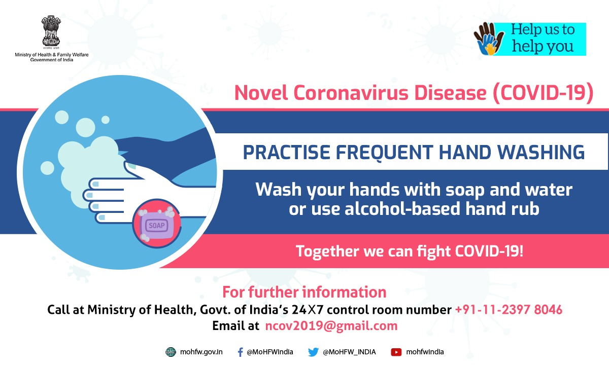
Take care of your health and protect others from #COVID19 by following simple hygiene practices. Help us to help you. #CoronaOutbreak #SwasthaBharat #HealthForAll

Slide 3
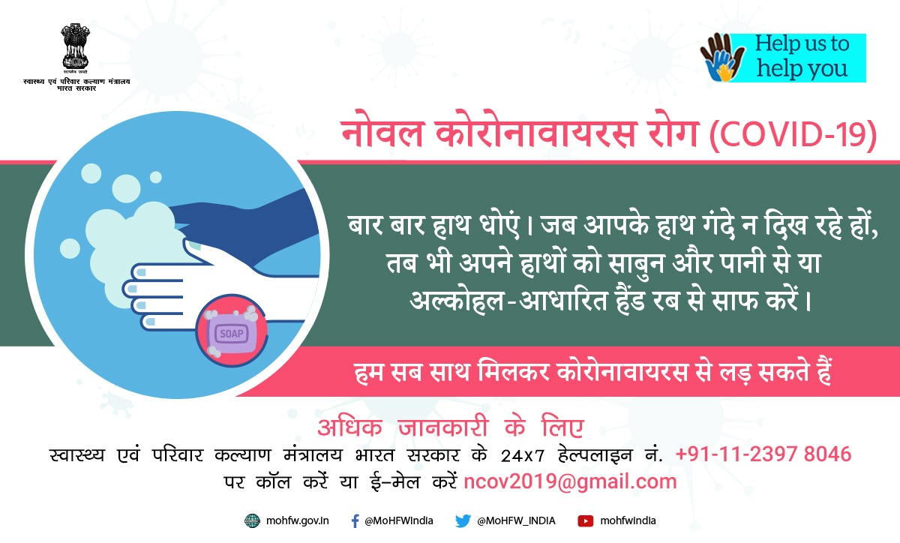
सुरक्षित रहें और दूसरों को #COVID19 से सुरक्षित रखें। लोगों में जागरूकता पैदा करने के लिए इस जानकारी को साझा करें और अपनी सुरक्षा के लिए हमारे साथ सहयोग करें। #SwasthaBharat #HealthForAll #CoronaOutbreak

Slide 4
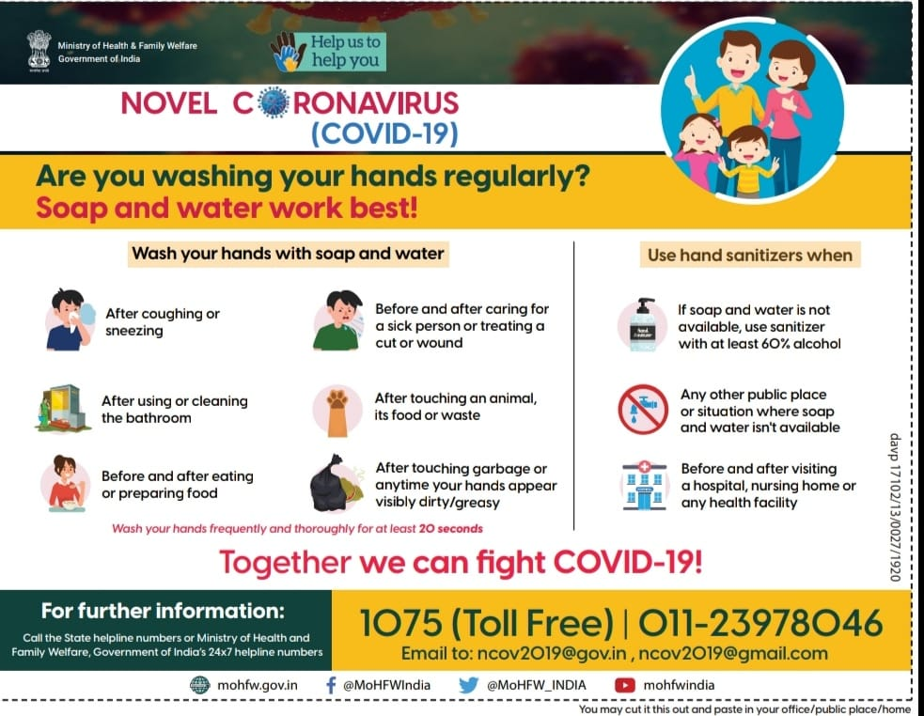
#IndiaFightsCorona
Let us practise simple & effective healthy habits that will help us against #COVID19. #SwasthaBharat #HealthForAll

Slide 5
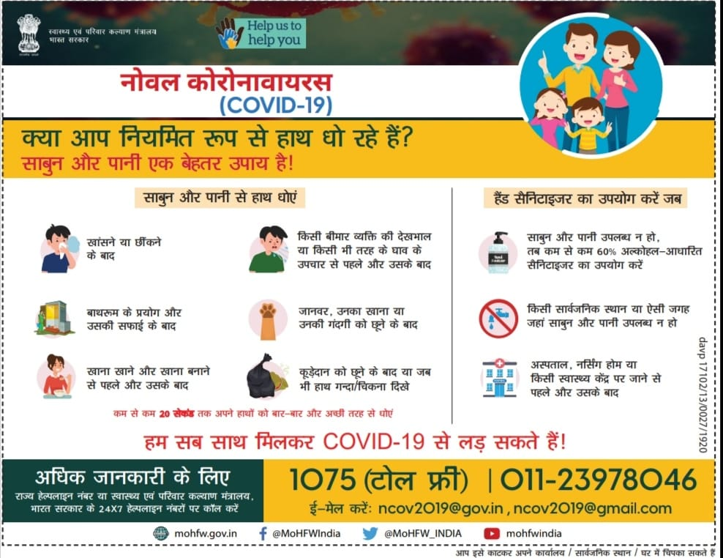
#IndiaFightsCorona
आसान से उपायों को अपनाकर हम #COVID19 को हरा सकतें हैं। #SwasthaBharat #HealthForAll

Slide 6
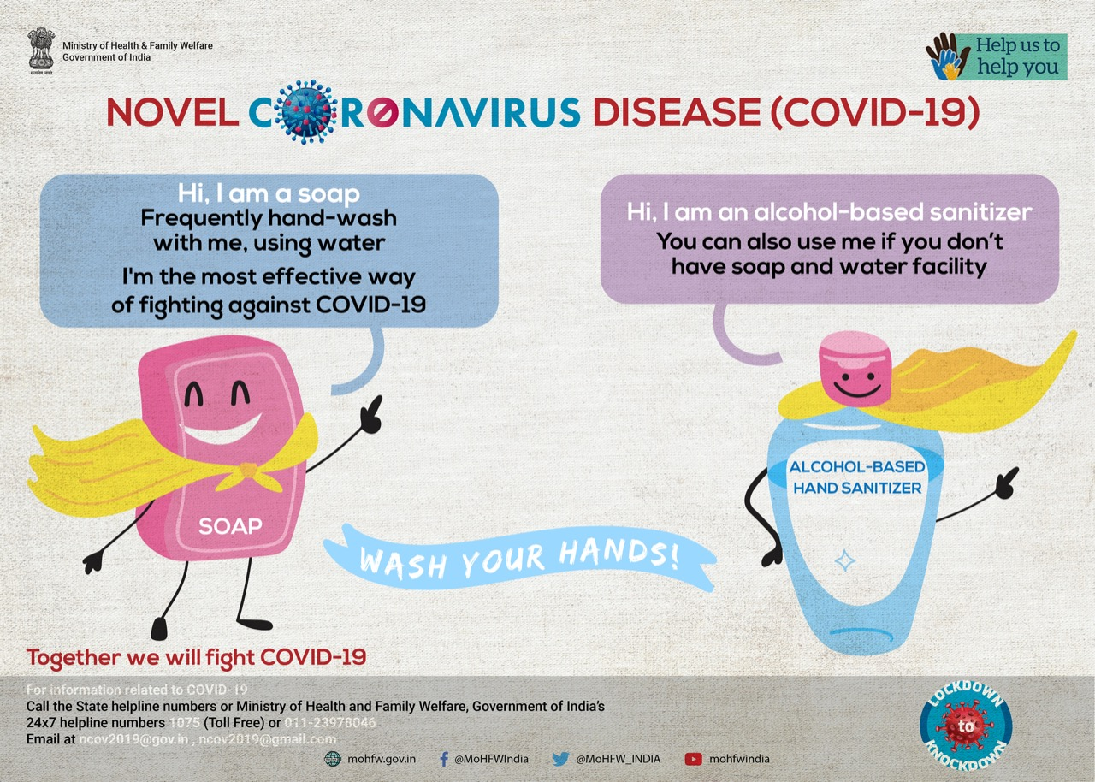
#IndiaFightsCorona
Practise frequent hand-washing with soap and water or use an alcohol-based hand sanitizer. Let us fight #COVID19 together. Share this information and help us to help you. #CoronaOutbreak
#SwasthaBharat #HealthForAll

Slide 7
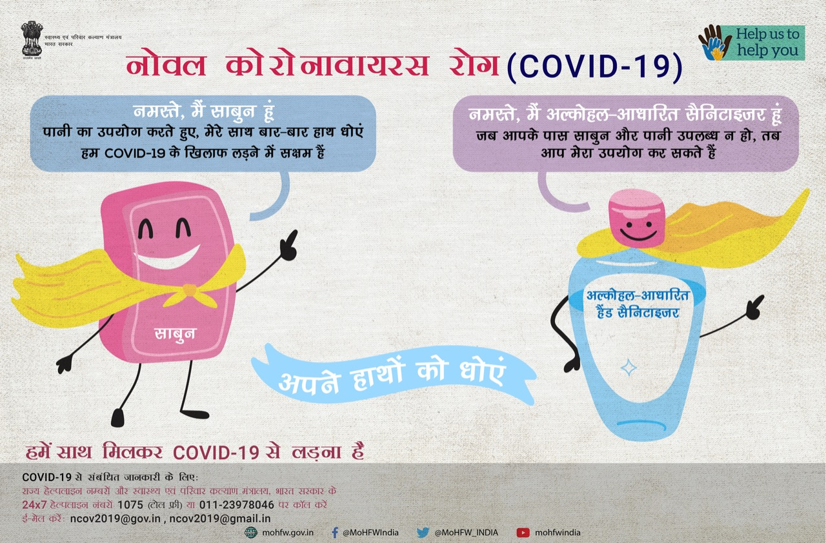
#IndiaFightsCorona
साबुन और पानी से बार-बार हाथ धोएं या अल्कोहल-आधारित हैंड सैनिटाइज़र का उपयोग करें। आइए, #COVID19 से हम साथ मिलकर लड़ें और इस जानकारी को साझा करें। #CoronaOutbreak #SwasthaBharat #HealthForAll

Slide 8
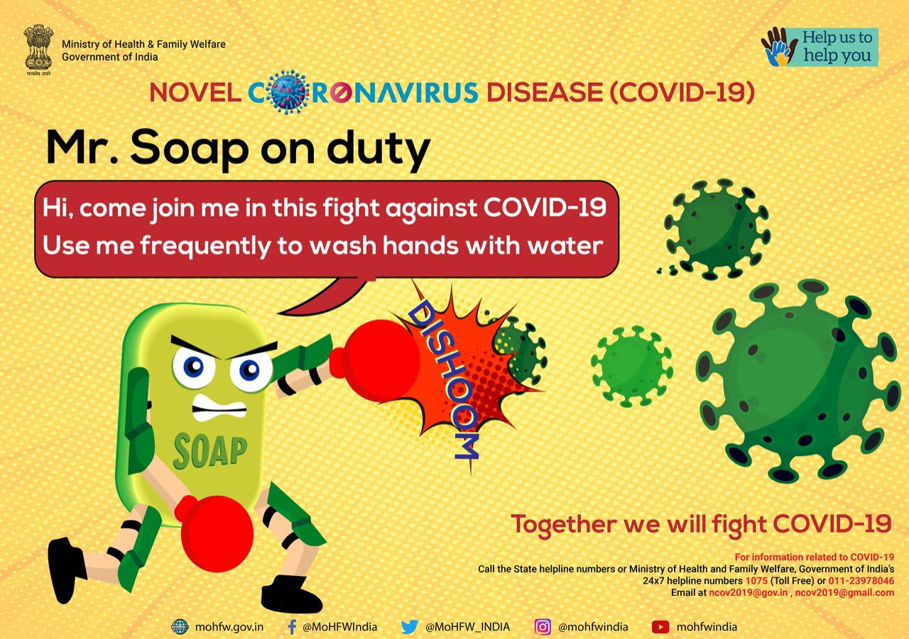
#IndiaFightsCorona
Mr. Soap is on duty to protect us. Practise frequent-hand washing with soap and water to stay protected from #COVID19. Share this information and help us to help you.
#CoronaOutbreak #SwasthaBharat #HealthForAll

Slide 9
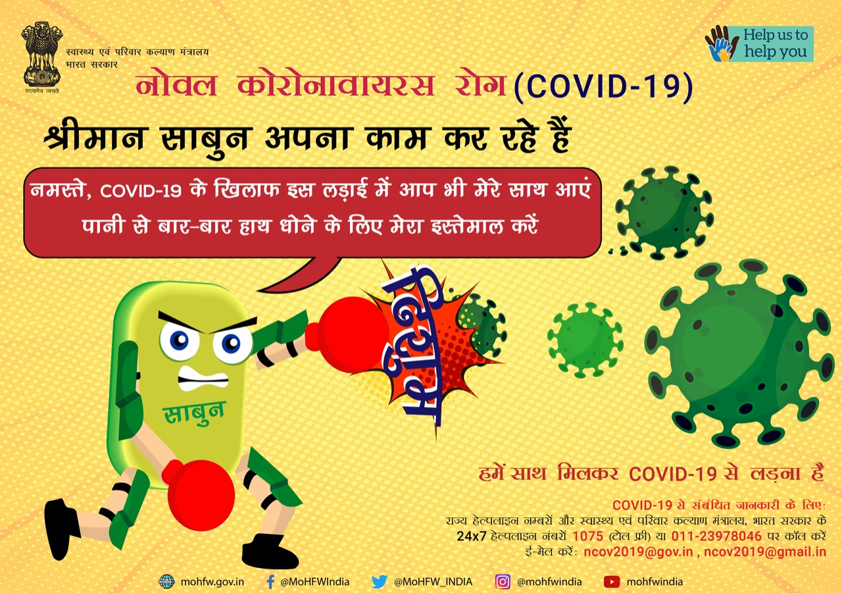
#IndiaFightsCorona
श्रीमान साबुन हमारी सुरक्षा के लिए अपना कर्तव्य निभा रहे हैं। #COVID19 से बचाव के लिए साबुन और पानी से बार-बार अपने हाथों को धोएं। इस जानकारी को लोगों में साझा करें और अपनी सुरक्षा के लिए हमारी मदद करें। #CoronaOutbreak #SwasthaBharat #HealthForAll

Slide 10
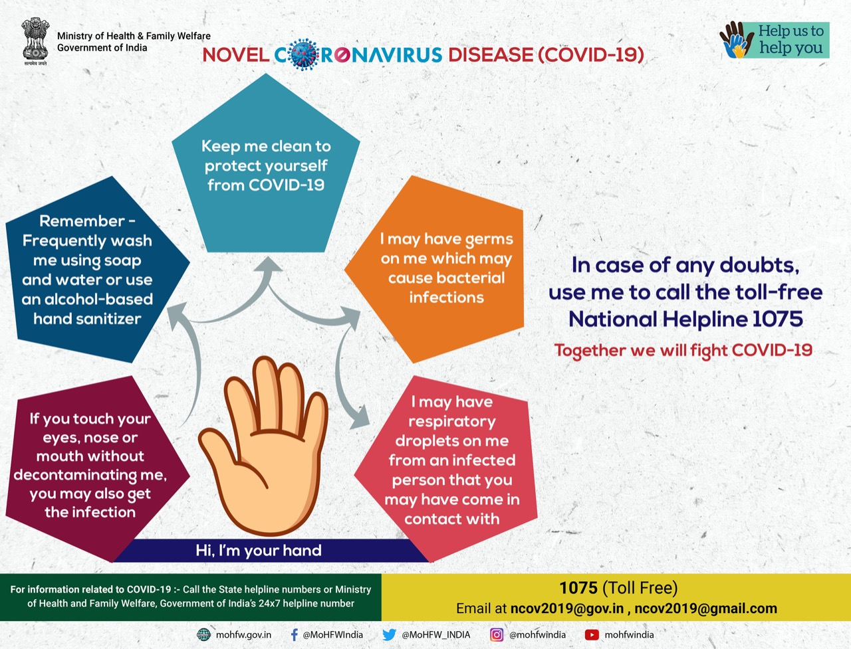
#IndiaFightsCorona
Your hand has a message for you to fight against #COVID19. Share this information and help us to help you. Together we will fight #COVID19. #CoronaOutbreak #SwasthaBharat #HealthForAll
#Lockdown2

Slide 11
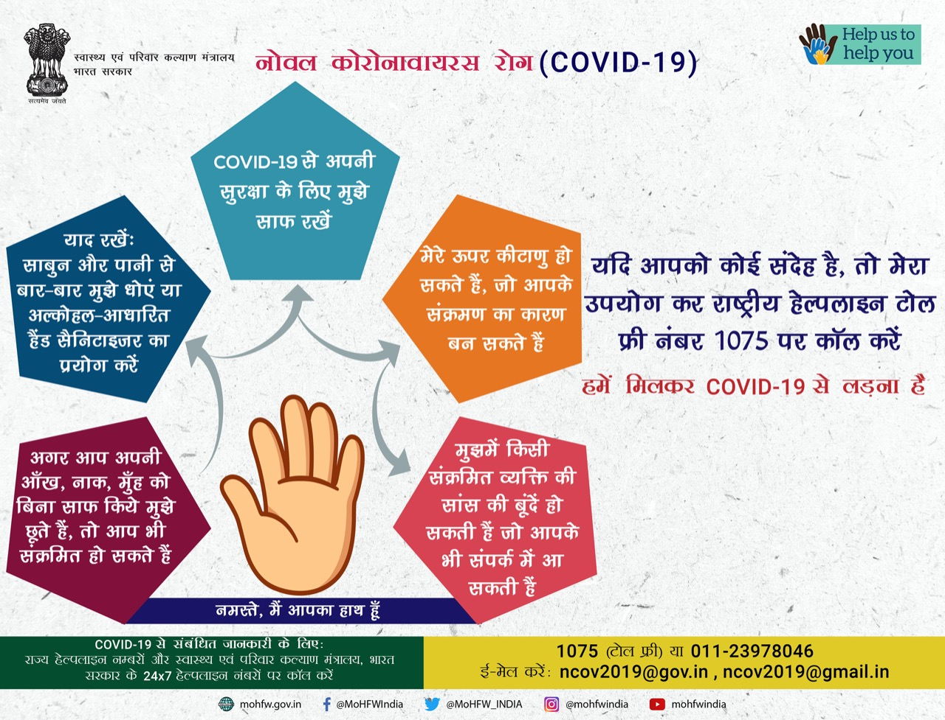
#IndiaFightsCorona
आपका अपना हाथ आपको #COVID19 से लड़ने का संदेश दे रहा है। इस जानकारी को साझा करें और अपनी सुरक्षा के लिए हमारी मदद करें। हमें मिलकर #COVID19 से लड़ना है। #CoronaOutbreak #SwasthaBharat #HealthForAll #Lockdown2

Slide 12
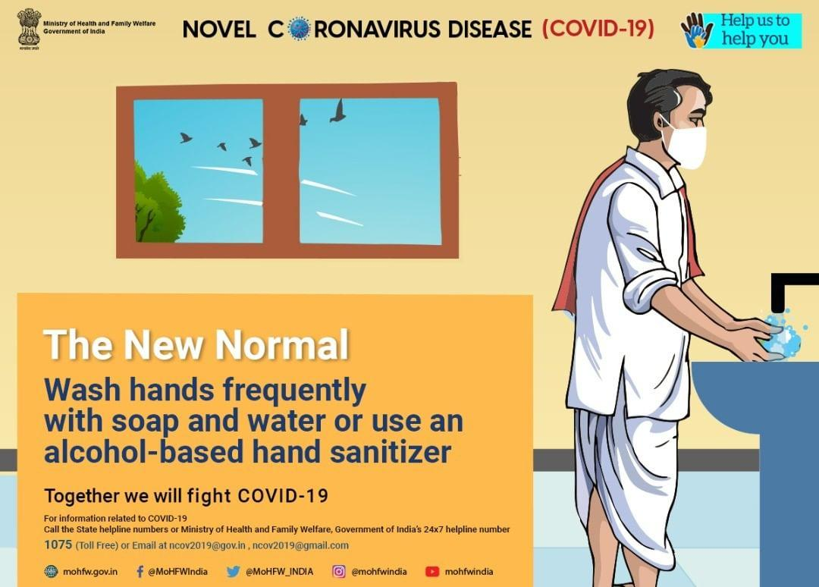
#IndiaFightsCorona
Follow basic hand hygiene and practise frequent hand-washing with soap and water or clean hands with alcohol-based hand sanitizer. Together we will fight #COVID19. #CoronaOutbreak #SwasthaBharat #HealthForAll #Lockdown3

Slide 13
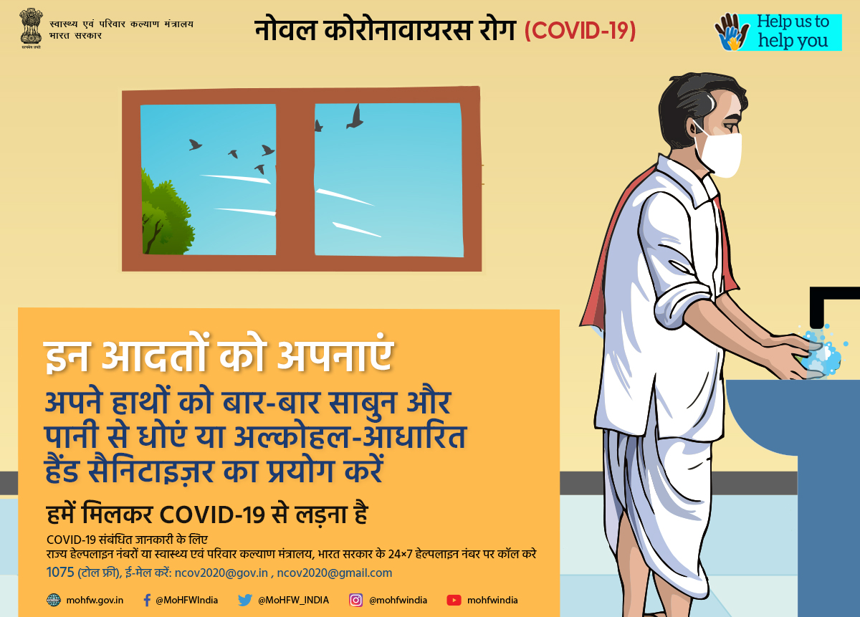
#IndiaFightsCorona
हाथों को स्वच्छ रखें और अपने हाथों को बार-बार साबुन और पानी से धोएं या अल्कोहल-आधारित हैंड सैनिटाइज़र का प्रयोग करें। हमें मिलकर #COVID19 से लड़ना है। #CoronaOutbreak #SwasthaBharat #HealthForAll #Lockdown3

Slide 14
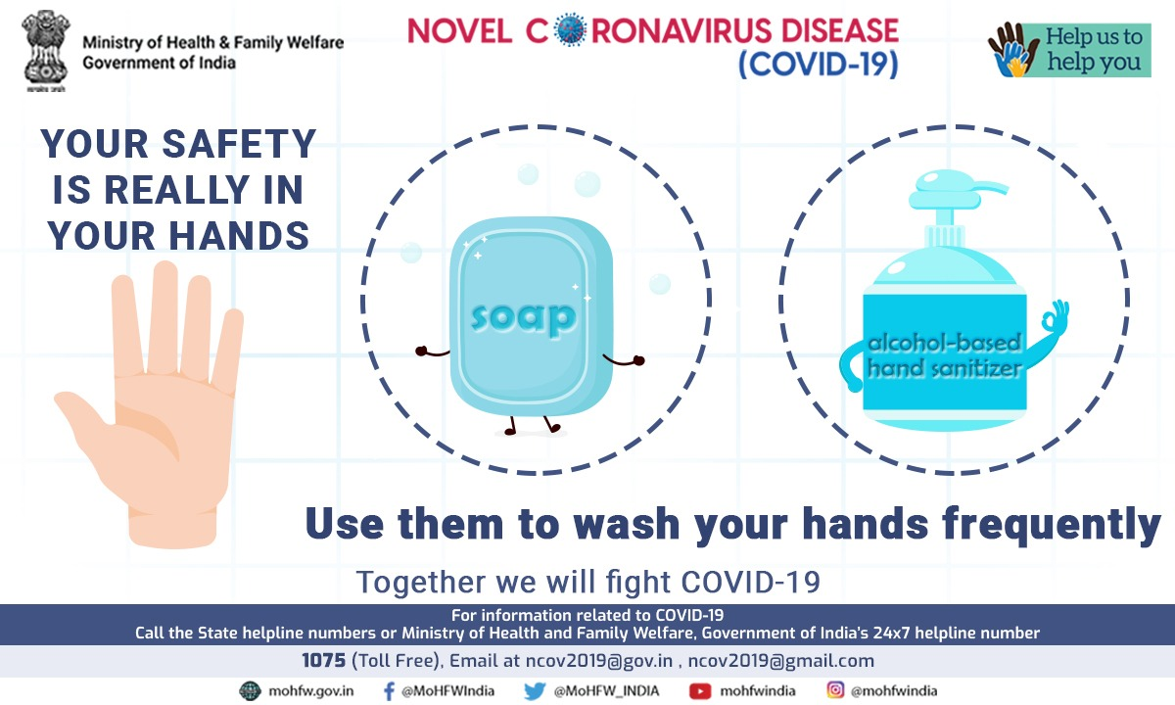
#IndiaFightsCorona
Practise frequent hand-washing with soap and water or use an alcohol-based hand sanitizer. Let us fight #COVID19 together. Share this information and help us to help you. #CoronaOutbreak
#SwasthaBharat #HealthForAll #Lockdown3

Slide 15
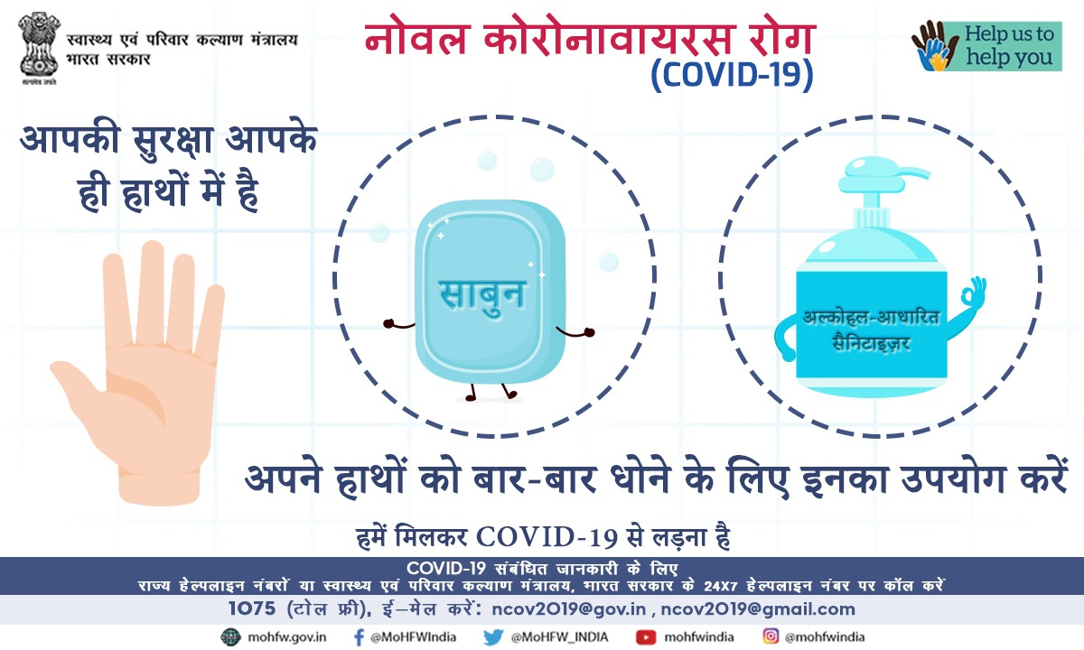
#IndiaFightsCorona
साबुन और पानी से बार-बार हाथ धोएं या अल्कोहल-आधारित हैंड सैनिटाइज़र का उपयोग करें। आइए, #COVID19 से हम साथ मिलकर लड़ें और इस जानकारी को साझा करें। #CoronaOutbreak #SwasthaBharat #HealthForAll #Lockdown3

Slide 16
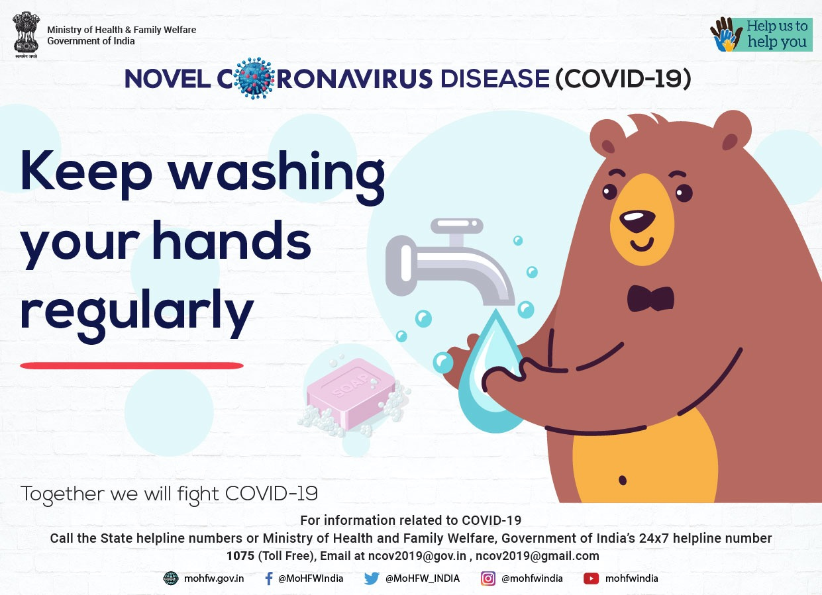
#IndiaFightsCorona
Frequently wash your hands with soap and water or use alcohol-based hand sanitizer. #HealthForAll #SwasthaBharat #CoronaOutbreak #Lockdown4

Slide 17

#IndiaFightsCorona
अपने हाथों को बार-बार साबुन और पानी से धोएं या अल्कोहल-आधारित हैंड सैनिटाइज़र का प्रयोग करें। #HealthForAll #SwasthaBharat #CoronaOutbreak #Lockdown4

Slide 18
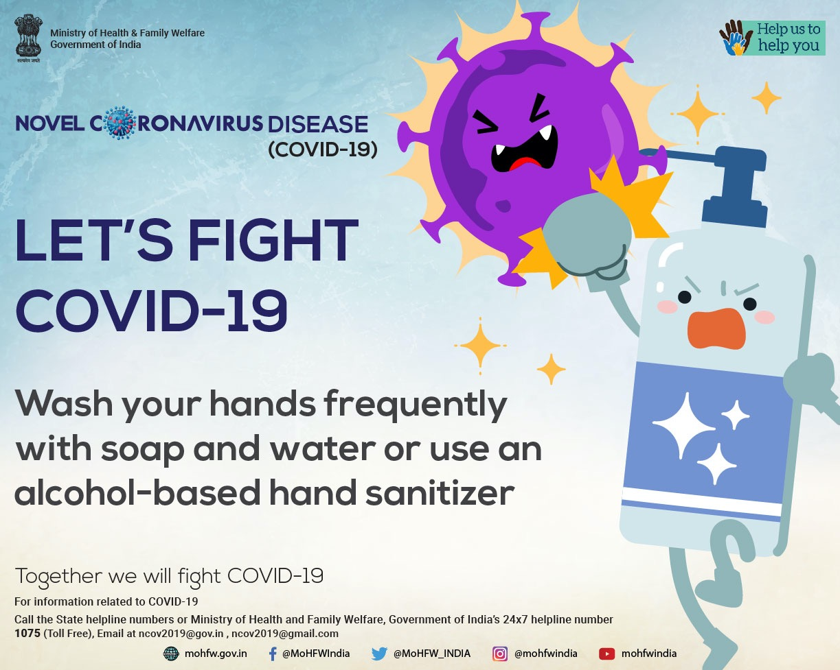
#IndiaFightsCorona
Follow the basic hand hygiene to prevent the spread of COVID-19. Wash your hands frequently with soap and water or use alcohol-based hand sanitizer. #BadalkarApnaVyavaharKareinCoronaPeVaar #HealthForAll #CoronaOutbreak #SwasthaBharat #Lockdown4

Slide 19
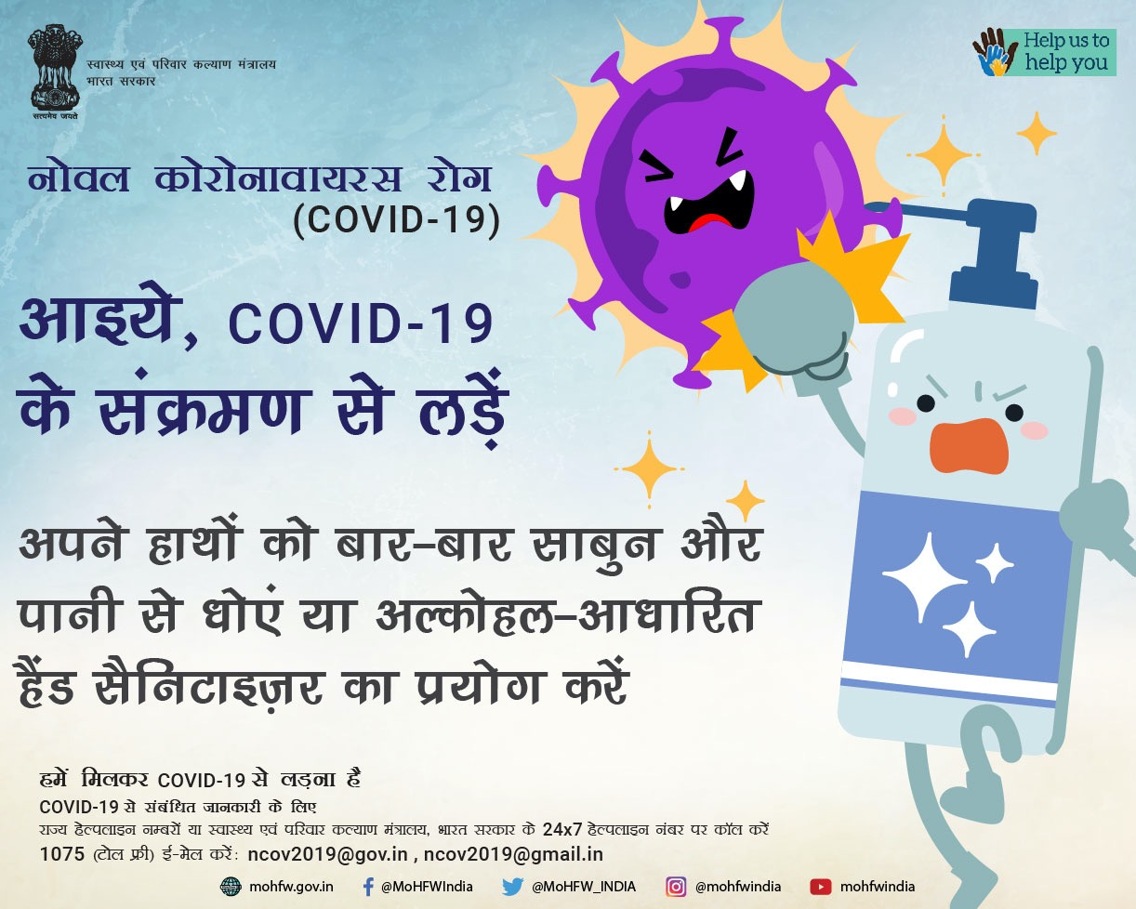
#IndiaFightsCorona
हाथों को स्वच्छ रखें और #COVID19 के संक्रमण को फैलने से रोकें। अपने हाथों को बार-बार साबुन और पानी से धोएं या अल्कोहल-आधारित हैंड सैनिटाइज़र का प्रयोग करें। बदलकर अपना व्यवहार, करें कोरोना पर वार। #HealthForAll #SwasthaBharat #CoronaOutbreak #Lockdown4

Slide 20
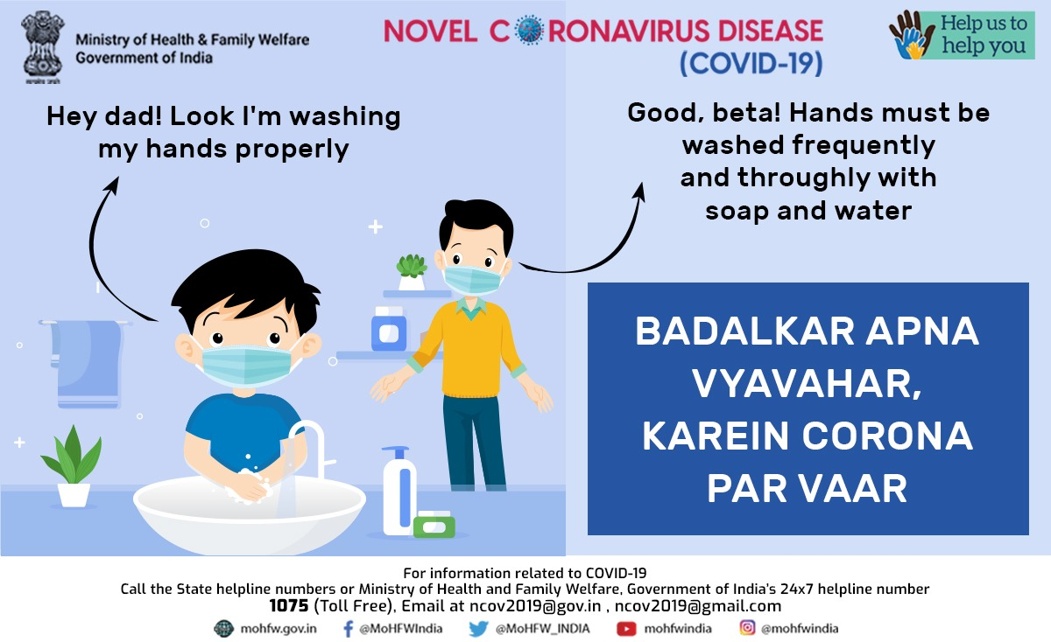
#IndiaFightsCorona
Wash your hands frequently and thoroughly with soap and water or use an alcohol-based hand sanitizer. #HealthForAll #BadalkarApnaVyavaharKareinCoronaParVaar #SwasthaBharat #CoronaOutbreak #Unlock1

Slide 21
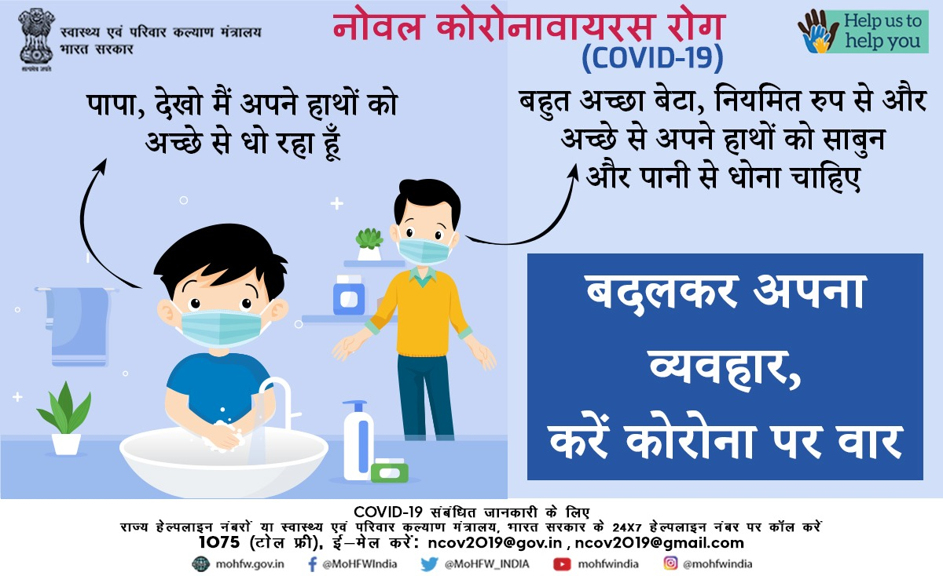
#IndiaFightsCorona
अपने हाथों को नियमित रूप से साबुन और पानी से धोएं या अल्कोहल-आधारित हैंड सैनिटाइज़र का प्रयोग करें। बदलकर अपना व्यवहार, करें कोरोना पर वार।#HealthForAll #SwasthaBharat #CoronaOutbreak #Unlock1

Slide 22

#IndiaFightsCorona
Your safety is in your hands. Maintain proper hand hygiene. Share this information and help us to help you. #BadalkarApnaVyavaharKareinCoronaParVaar #HealthForAll #SwasthaBharat #CoronaOutbreak #Unlock1

Slide 23

#IndiaFightsCorona
आपकी सुरक्षा आपके हाथों में है। अपने हाथों को स्वच्छ रखें। इस जानकारी को साझा करें और अपनी सुरक्षा के लिए हमारी मदद करें। बदलकर अपना व्यवहार, करें कोरोना पर वार। #HealthForAll #SwasthaBharat #CoronaOutbreak #Unlock1

Slide 24
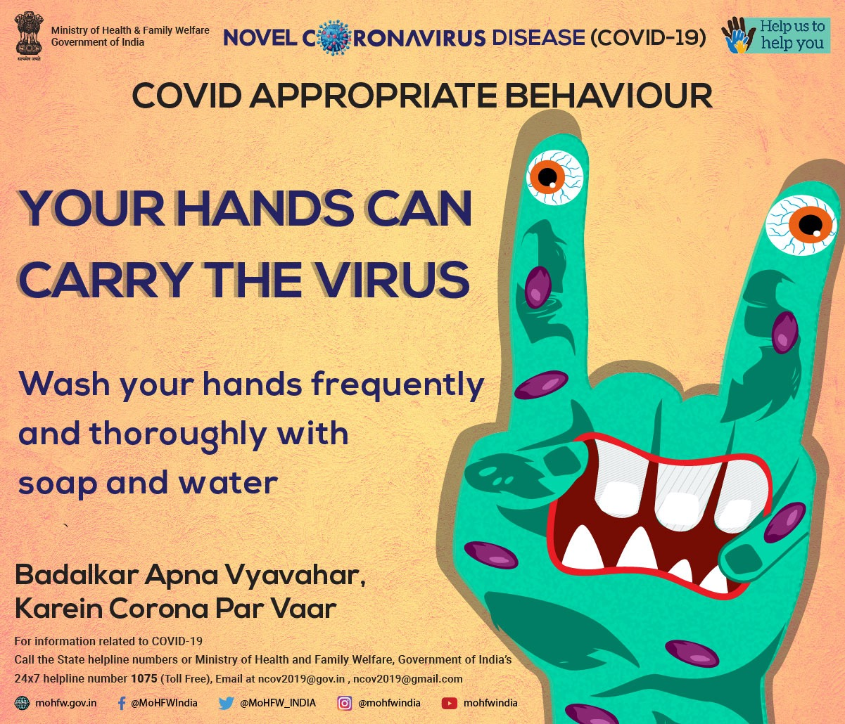
#IndiaFightsCorona
Maintain proper hand hygiene at all times. Share this information and help us to help you. #TogetherAgainstCovid19 #BadalkarApnaVyavaharKareinCoronaParVaar #HealthForAll #SwasthaBharat #CoronaOutbreak #Unlock1

Slide 25

#IndiaFightsCorona
अपने हाथों को नियमित रूप से और अच्छे से धोएं। इस जानकारी को साझा करें और अपनी सुरक्षा के लिए हमारी मदद करें। बदलकर अपना व्यवहार, करें कोरोना पर वार। #TogetherAgainstCovid19 #HealthForAll #SwasthaBharat #CoronaOutbreak #Unlock1

Slide 26

#IndiaFightsCorona
Wash your hands frequently and thoroughly with soap and water or use an alcohol-based hand sanitizer. Share this information and help us to help you.
#BadalkarApnaVyavaharKareinCoronaParVar #TogetherAgainstCovid19 #HealthForAll #SwasthaBharat #CoronaOutbreak #Unlock1

Slide 27
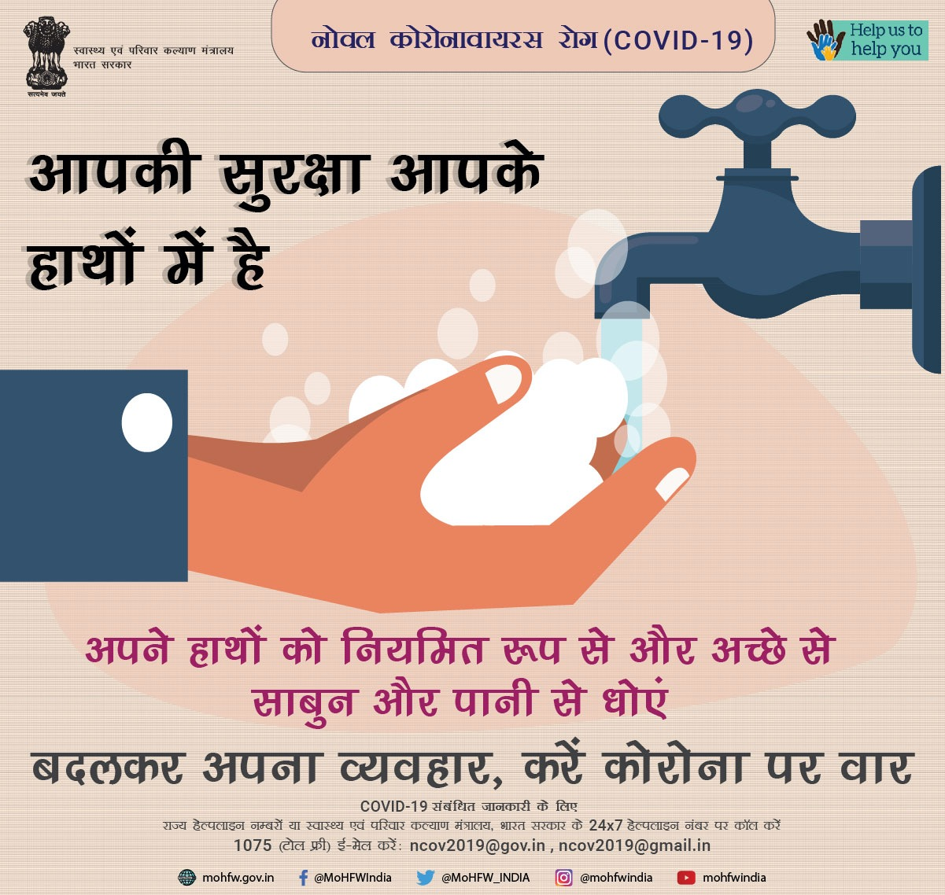
#IndiaFightsCorona
अपने हाथों को नियमित रूप से और अच्छे से साबुन और पानी से धोएं या अल्कोहल-आधारित हैंड सैनिटाइज़र का प्रयोग करें। इस जानकारी को साझा करें और अपनी सुरक्षा के लिए हमारी मदद करें। बदलकर अपना व्यवहार, करें कोरोना पर वार। #TogetherAgainstCovid19 #HealthForAll #SwasthaBharat #CoronaOutbreak #Unlock1

Slide 28
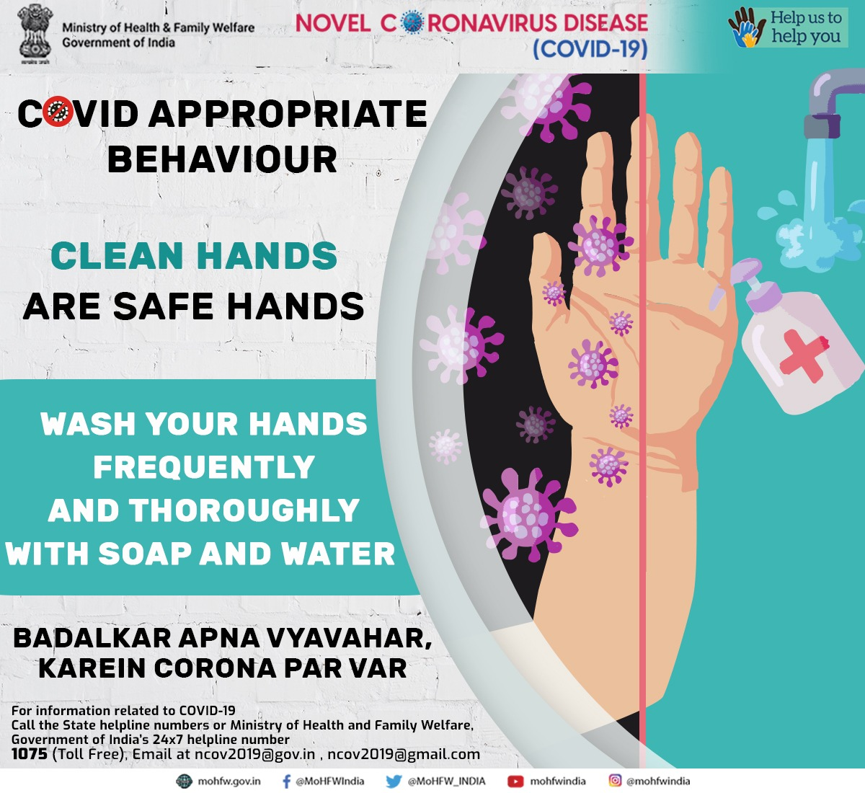
#IndiaFightsCorona
Wash your hands frequently and thoroughly with soap and water or use an alcohol-based hand sanitizer. Clean hands are safe hands. #BadalkarApnaVyavaharKareinCoronaParVar #TogetherAgainstCovid19 #HealthForAll #SwasthaBharat #CoronaOutbreak #Unlock1

Slide 29
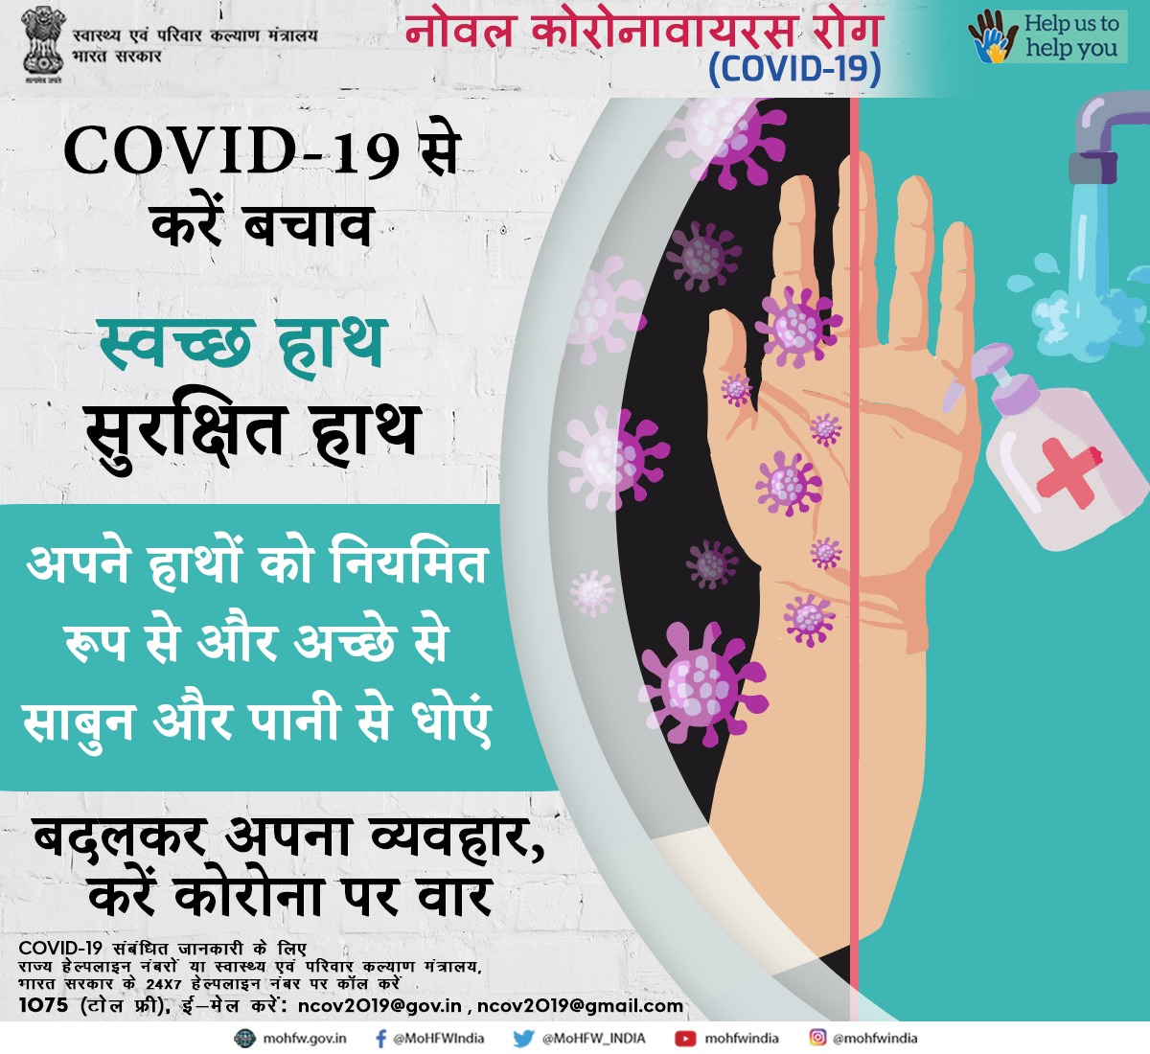
#IndiaFightsCorona
अपने हाथों को नियमित रूप से और अच्छे से साबुन और पानी से धोएं या अल्कोहल-आधारित हैंड सैनिटाइज़र का प्रयोग करें। स्वच्छ हाथ, सुरक्षित हाथ।बदलकर अपना व्यवहार, करें कोरोना पर वार। #TogetherAgainstCovid19 #HealthForAll #SwasthaBharat #CoronaOutbreak #Unlock1

